Slide 1
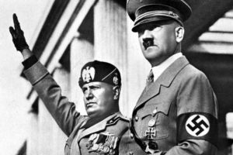
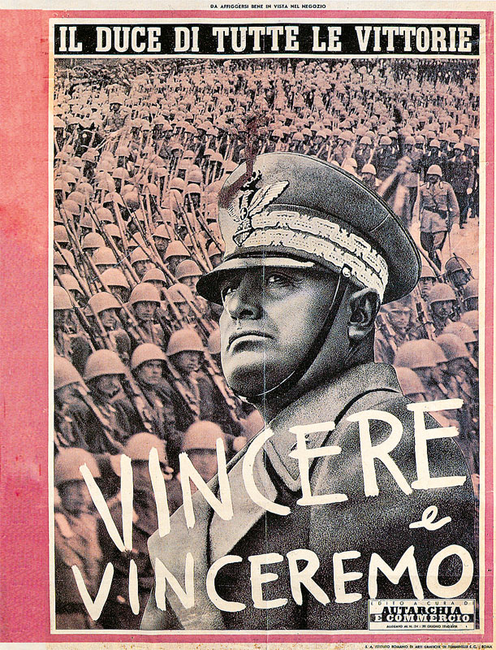
La II guerra mondiale degli italiani

Slide 2
L’Italia non partecipa
Per il Patto d’acciaio l’Italia sarebbe dovuta entrare in guerra
MA
L’Italia NON È PRONTA
Militarmente
Economicamente
v. diario di Ciano

Slide 3
L’Italia non partecipa
“NON BELLIGERANZA”
Ma, quando la Germania è ormai alle porte di Parigi, Mussolini teme di non ottenere nulla
“Mi serve qualche migliaio di morti per sedermi al tavolo delle trattative”

Slide 4
La dichiarazione di guerra
10 giugno 1940
L’Italia entra in guerra
“Combattenti di terra, di mare, e dell'aria! Camicie Nere della Rivoluzione e delle Legioni, uomini e donne d'Italia, dell'Impero e del Regno di Albania. Ascoltate! Un'ora segnata dal destino batte nel cielo della nostra patria. L'ora delle decisioni irrevocabili. La dichiarazione di guerra è già stata consegnata agli ambasciatori di Gran Bretagna e di Francia [...] La parola d'ordine è una sola, categorica e impegnativa per tutti. Essa già trasvola ed accende i cuori dalle Alpi all'Oceano Indiano: vincere! E vinceremo, per dare finalmente un lungo periodo di pace con la giustizia all'Italia, all'Europa, al mondo”.

Slide 5
Le sconfitte
Sulle Alpi, contro la Francia
Decisione mussoliniana di occupare la Grecia
(“spezzeremo le reni alla Grecia”)
Prima avanzata
Sconfitte e ritirata

Slide 6
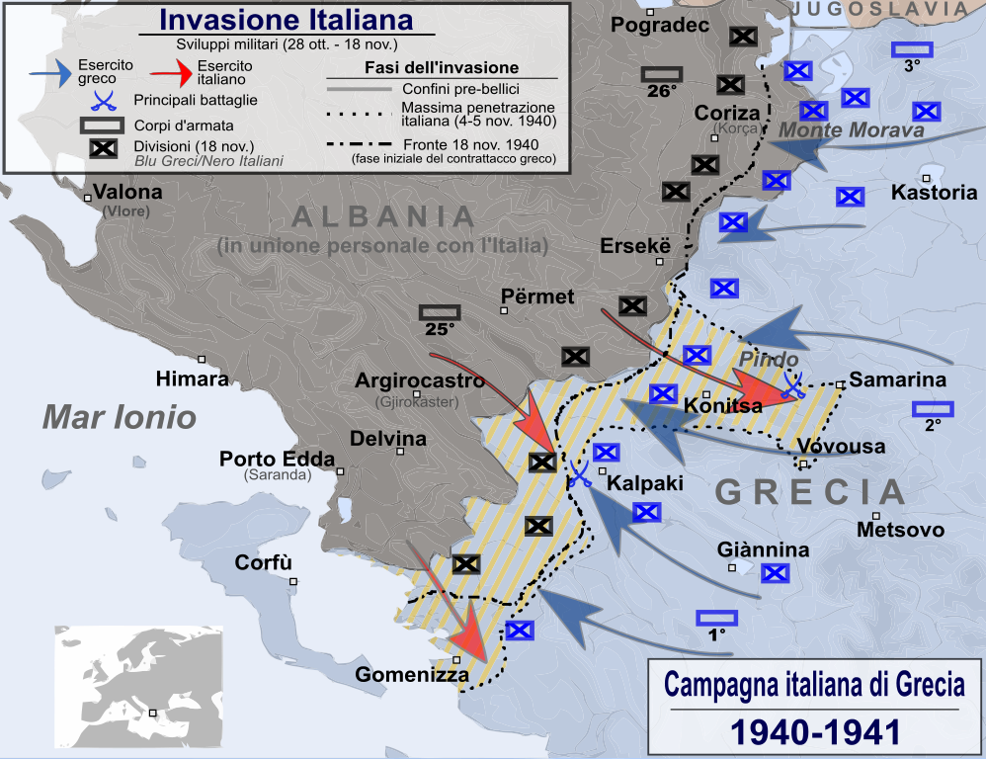
Le sconfitte

Slide 7
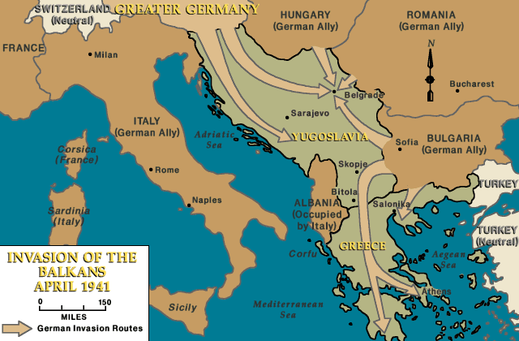
Interviene la Germania che invade i Balcani
Appartengono all’Asse
(1940-1)

Slide 8
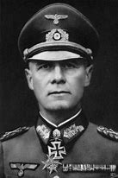
Le sconfitte
Ripetuti insuccessi in Russia
Fallimento della conquista di Malta, del canale di Suez e delle colonie inglesi dell’Africa settentrionale.
Deve intervenire la Germania (Rommel)

Slide 9
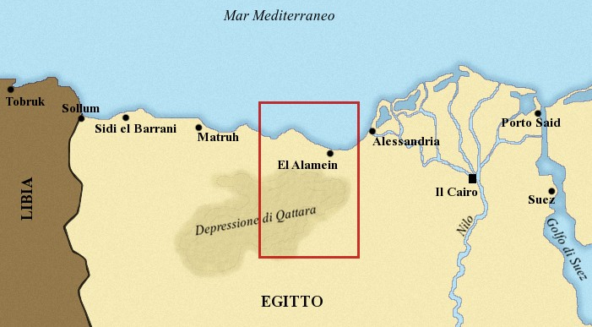
Le sconfitte
Sconfitta decisiva di El Alamein in Africa (novembre 1942)

Slide 10
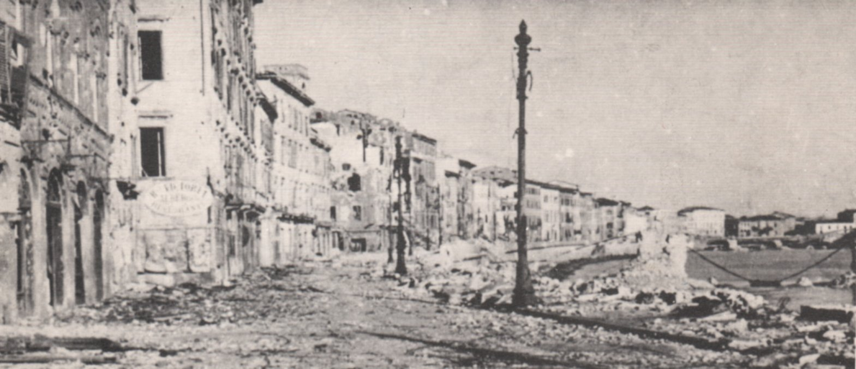
I bombardamenti
Fine 1942 – inizio 1943
Bombardamenti degli Alleati alle città italiane
PISA

Slide 11
Malcontento generalizzato
Sconfitte in guerra
Bombardamenti
Crisi economica e alimentare
Diffusi scioperi e manifestazioni di protesta
(crisi del consenso)

Slide 12
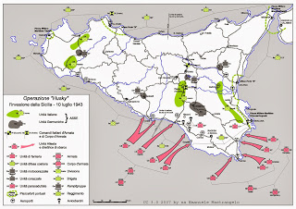
Lo sbarco in Sicilia
11 luglio 1943
Gli Alleati sbarcano in Sicilia

Slide 13
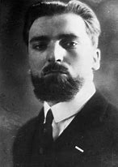
La caduta di Mussolini
24-25 luglio 1943
“Ordine del giorno Grandi” all’interno del Gran Consiglio del Fascismo
proposta di togliere il comando militare a Mussolini: 19 sì contro 7 no

Slide 14
La caduta di Mussolini
“ […] dichiara
che a tale scopo è necessario l'immediato ripristino di tutte le funzioni statali, attribuendo alla Corona, al Gran Consiglio, al Governo, al Parlamento, alle Corporazioni i compiti e le responsabilità stabilite dalle nostre leggi statutarie e costituzionali;
invita
il Governo a pregare la Maestà del Re, verso il quale si rivolge fedele e fiducioso il cuore di tutta la Nazione, affinché Egli voglia per l'onore e la salvezza della Patria assumere con l'effettivo comando delle Forze Armate di terra, di mare, dell'aria, secondo l'articolo 5 dello Statuto del Regno, quella suprema iniziativa di decisione che le nostre istituzioni a Lui attribuiscono e che sono sempre state in tutta la nostra storia nazionale il retaggio glorioso della nostra Augusta Dinastia di Savoia”

Slide 15
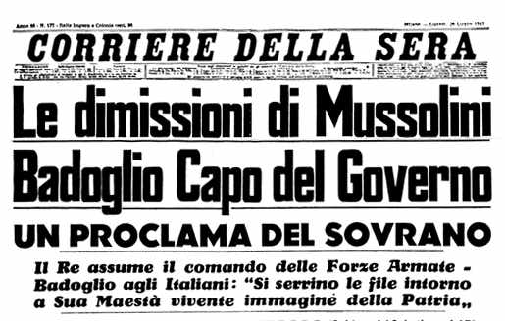
La caduta di Mussolini
Dal diario di Grandi
“Dopo un attimo di silenzio il duce si alza e si avvia a passo lento verso l'uscita. Ferma con un gesto del braccio il segretario del partito, mentre questi si accinge a dare il consueto saluto al duce. Sulla soglia della sala del Mappamondo il duce si volge verso l'assemblea e dice: "Il Gran Consiglio stasera ha aperto la crisi del regime"
Il 25 luglio il re fa arrestare Mussolini e nomina Badoglio capo del governo

Slide 16
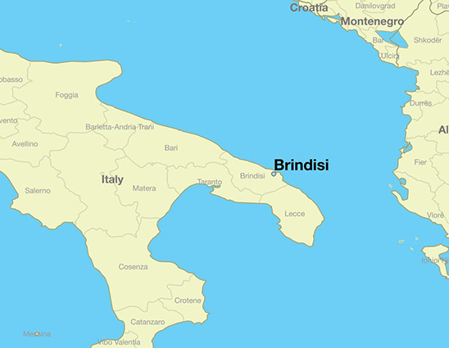
L’armistizio
Il popolo si aspetta la pace
Paura di una reazione tedesca: trattative segrete con gli Alleati
Armistizio a Cassibile (3 settembre)
Comunicazione dell’armistizio (8 settembre)
Re e Badoglio a Brindisi

Slide 17
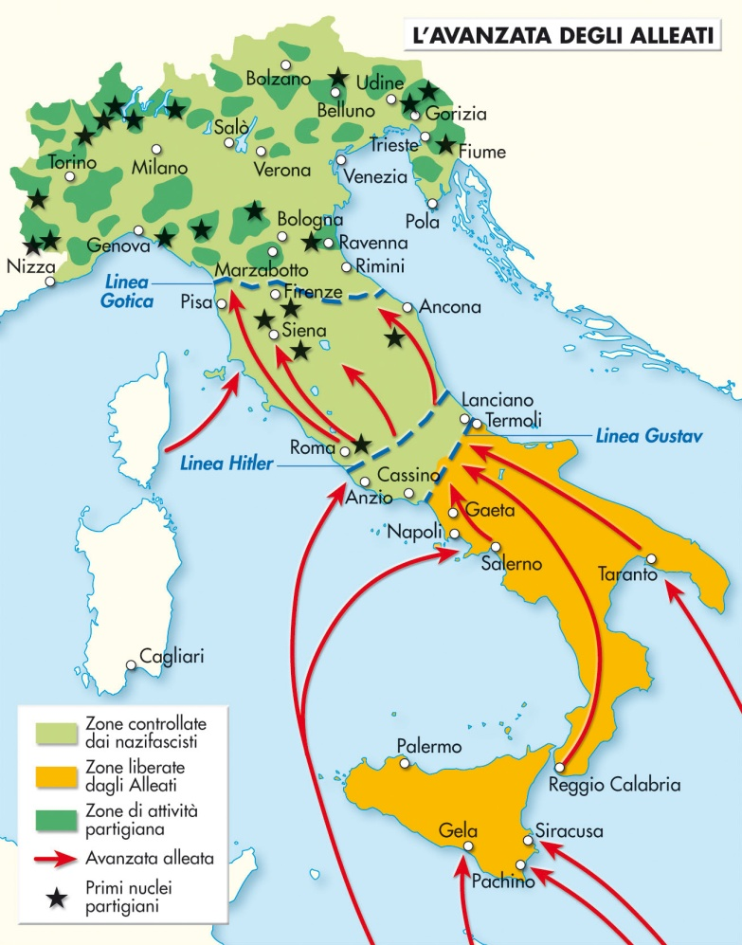
La linea Gustav
Invasione tedesca del nord e del centro Italia
Liberazione dell’Italia fino alla linea Gustav (Cassino)
Esercito italiano senza una guida precisa

Slide 18
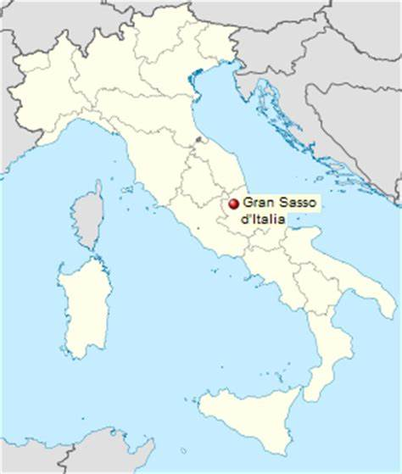
La Repubblica di Salò
12 settembre 1943
Mussolini, prigioniero sul Gran Sasso, viene liberato dai tedeschi (operazione “Quercia” dei paracadutisti tedeschi)
Ricostruzione del fascismo nel nord Italia: Repubblica sociale italiana (o Repubblica di Salò)

Slide 19
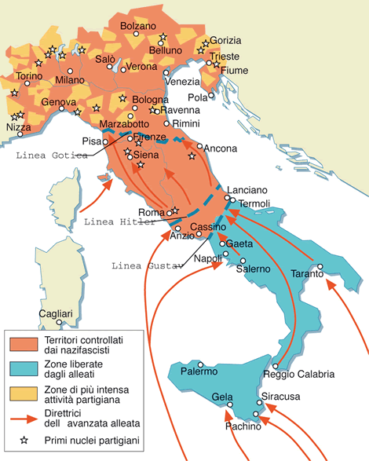
L’Italia divisa
Repubblica di Salò
Sacche di attività partigiane
Regno d’Italia

Slide 20
La Resistenza
La Resistenza è quel movimento di partigiani
nato tra la popolazione del nord Italia
che ha l’obiettivo di ristabilire la democrazia, cacciando gli invasori nazisti ed eliminando ogni residuo di fascismo
9 settembre 1943: viene formato a Roma il Comitato di Liberazione Nazionale (Cln), un organo clandestino che aveva l’intento di organizzare la lotta

Slide 21
La Resistenza
Si intrecciano tre diversi conflitti (Pavone):
una guerra patriottica, condotta per liberare il paese dai tedeschi
una guerra civile tra i partigiani e i fascisti (i “repubblichini”)
una guerra di classe, condotta soprattutto dai comunisti contro quei ceti che avevano sostenuto i fascisti

Slide 22
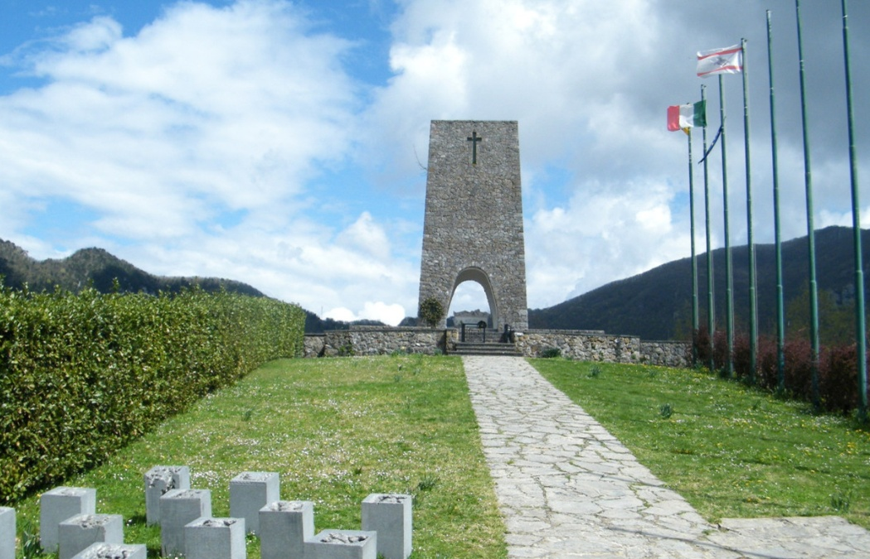
La Resistenza
Settembre -dicembre del 1943: entrano in azione, al Centro e al Nord, diverse bande partigiane, soprattutto sulle montagne e in campagna
agiscono con sabotaggi, attentati e azioni di disturbo; i tedeschi spesso rispondono con feroci rappresaglie.
Fosse Ardeatine
Sant’Anna di Stazzema
Marzabotto

Slide 23
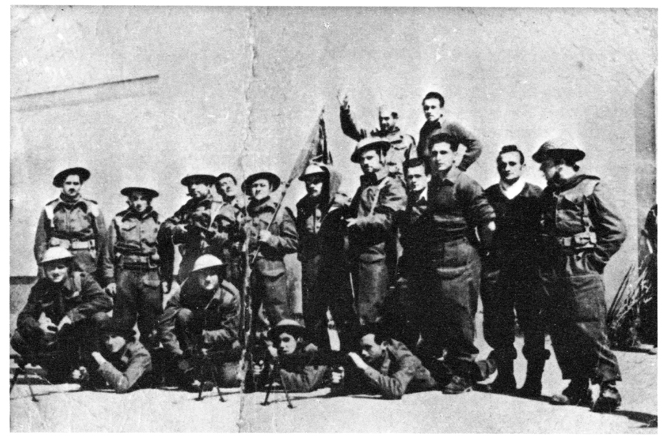
La Resistenza
Composizione sociale eterogenea: operai e contadini, ma anche studenti, rappresentanti del ceto medio, ufficiali, soldati.
Successivamente si dividono in base all’orientamento politico (ad esempio, le Brigate Garibaldi, le più numerose, erano di orientamento comunista; le Brigate Matteotti erano composte da socialisti, e così via).

Slide 24
Cosa fare del re?
Come comportarsi con il re che aveva accettato il fascismo?
Vittorio Emanuele III, ormai compromesso, accetta di lasciare il posto al figlio Umberto non appena Roma fosse stata liberata
nello stesso tempo Togliatti (leader del PCI) disse che era disposto a partecipare al governo, e che le altre questioni politiche (la scelta tra monarchia o repubblica) dovevano essere discusse solo dopo l’ottenimento della vittoria: per il momento tutte le forze dovevano rimanere unite e concentrarsi sulla liberazione dell’Italia. Questa fu chiamata la svolta di Salerno.

Slide 25
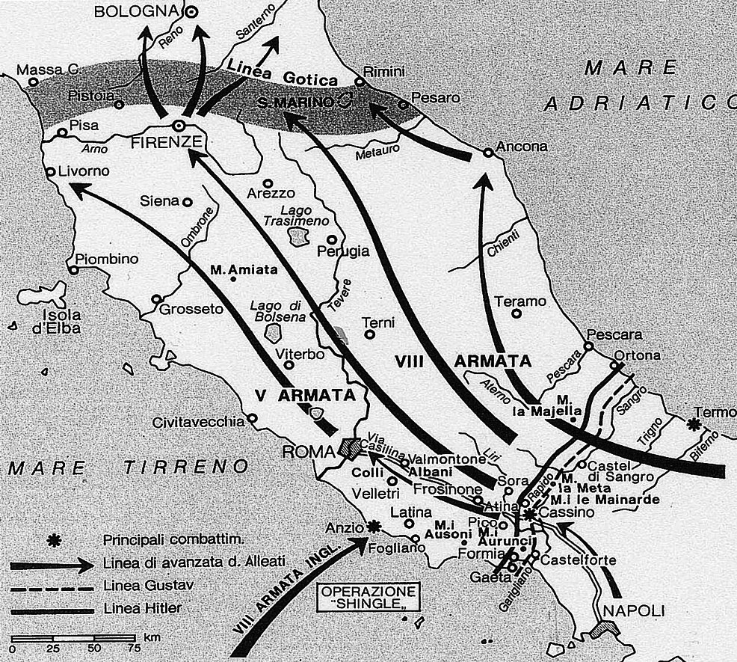
Il 25 aprile
Inverno del 1944: la marcia degli Alleati infatti si ferma alla linea gotica
L’offensiva riprende nella primavera del 1945: a metà aprile la linea gotica fu sfondata; i tedeschi si ritirarono.
Genova e Milano si liberarono il 25 aprile (data poi scelta per commemorare la liberazione).

Slide 26
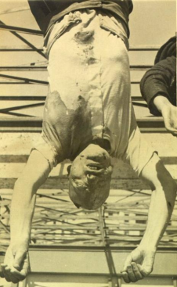
La fine di Mussolini
Mussolini tentò la fuga, travestito da soldato tedesco.
Fu riconosciuto e catturato il 28 aprile da una formazione partigiana, presso Como; qui fu fucilato, insieme alla sua compagna, Claretta Petacci.
Il suo cadavere fu appeso a testa in giù in Piazza Loreto, a Milano.

Slide 27
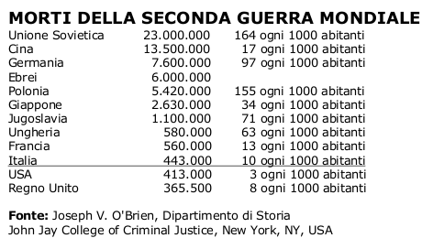
Le vittime

